Slide 1
«Понятие об устойчивости САУ. Алгебраические критерии устойчивости непрерывных САУ»

Slide 2
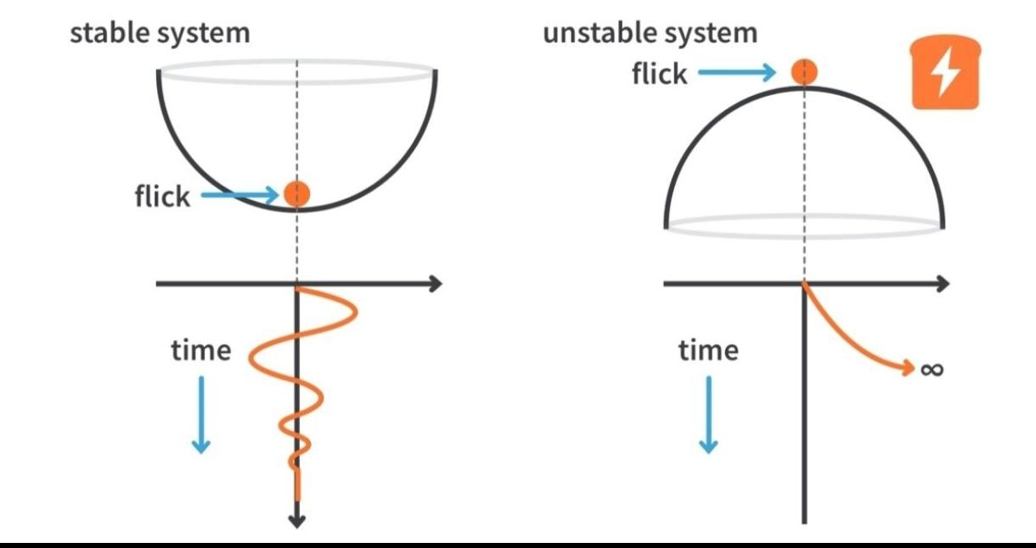
2. Понятие устойчивости САУ — определение, зачем нужна устойчивость

Slide 3
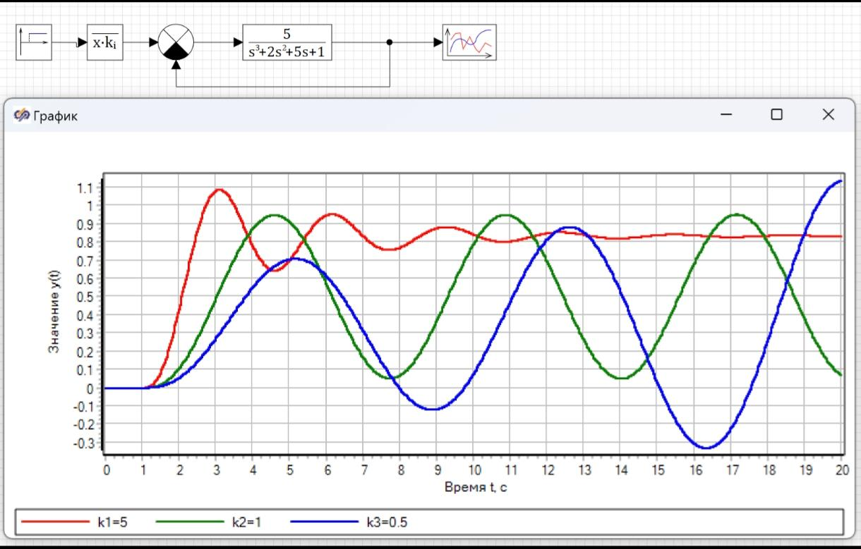

Slide 4
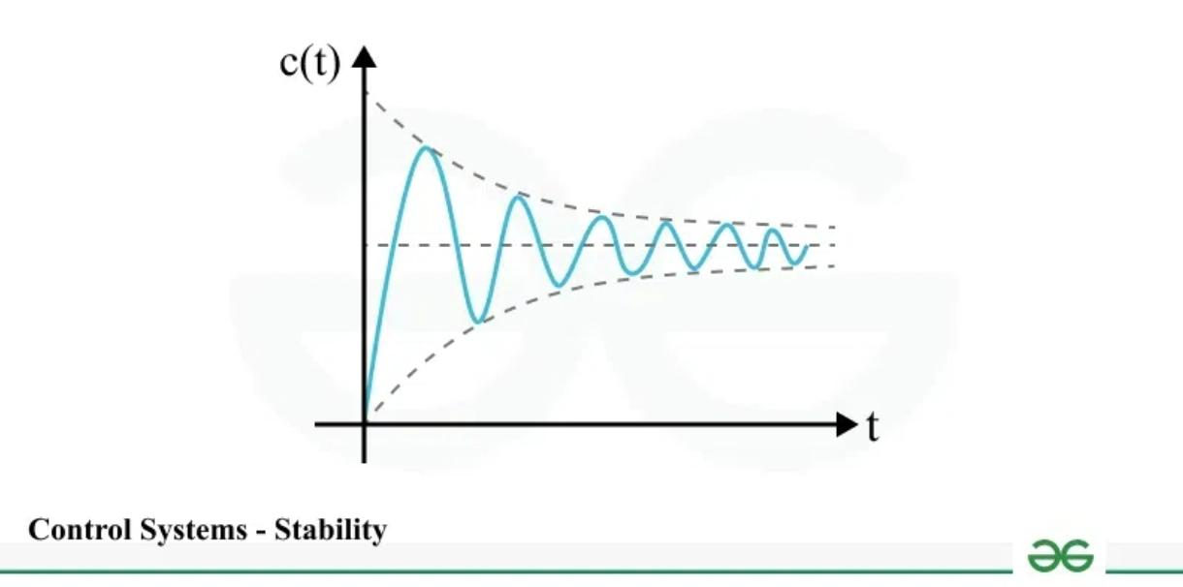
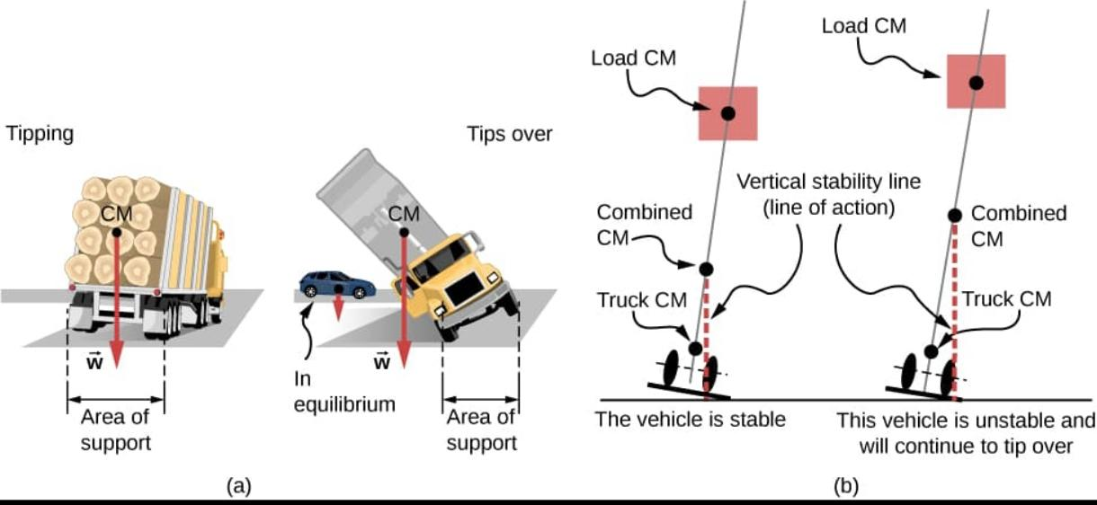
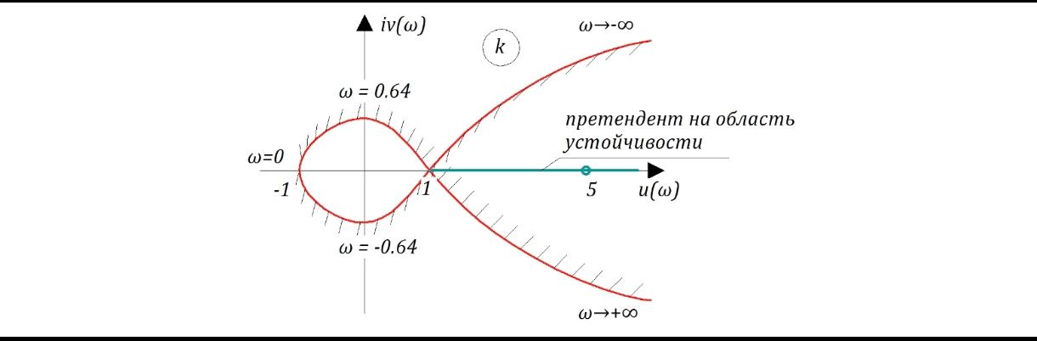
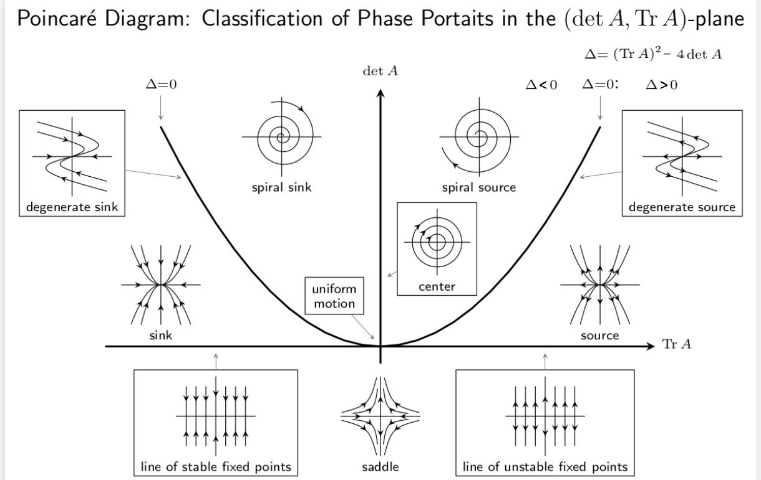

Slide 5
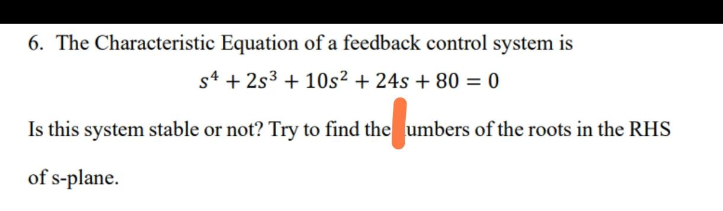
3. Типы устойчивости — устойчивость «в малом», «в большом», асимптотическая, устойчивость по Ляпунову и др.
4. Характеристическое уравнение и стабильность корней — связь корней полинома с устойчивостью системы.

Slide 6
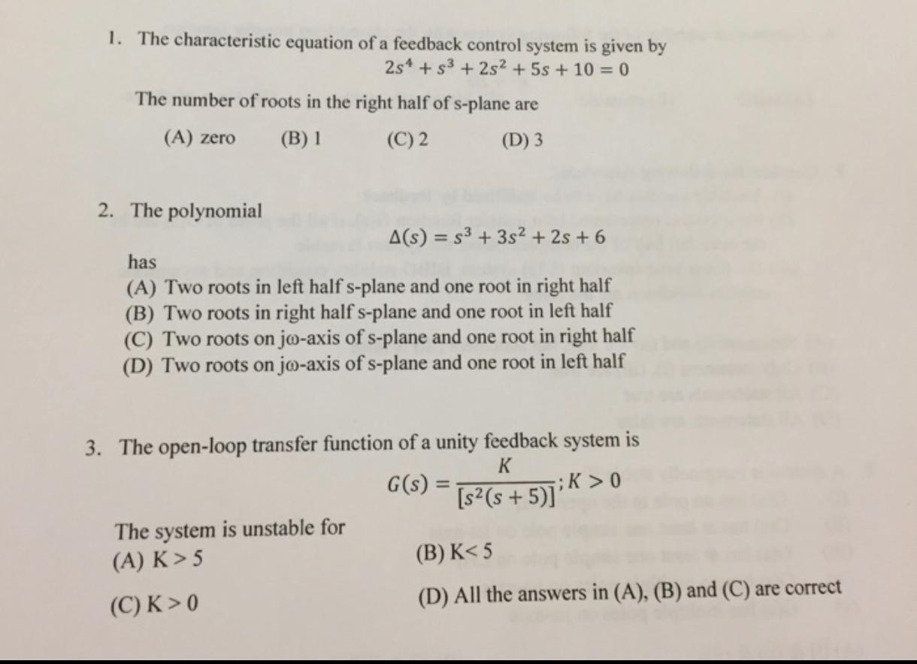

Slide 7
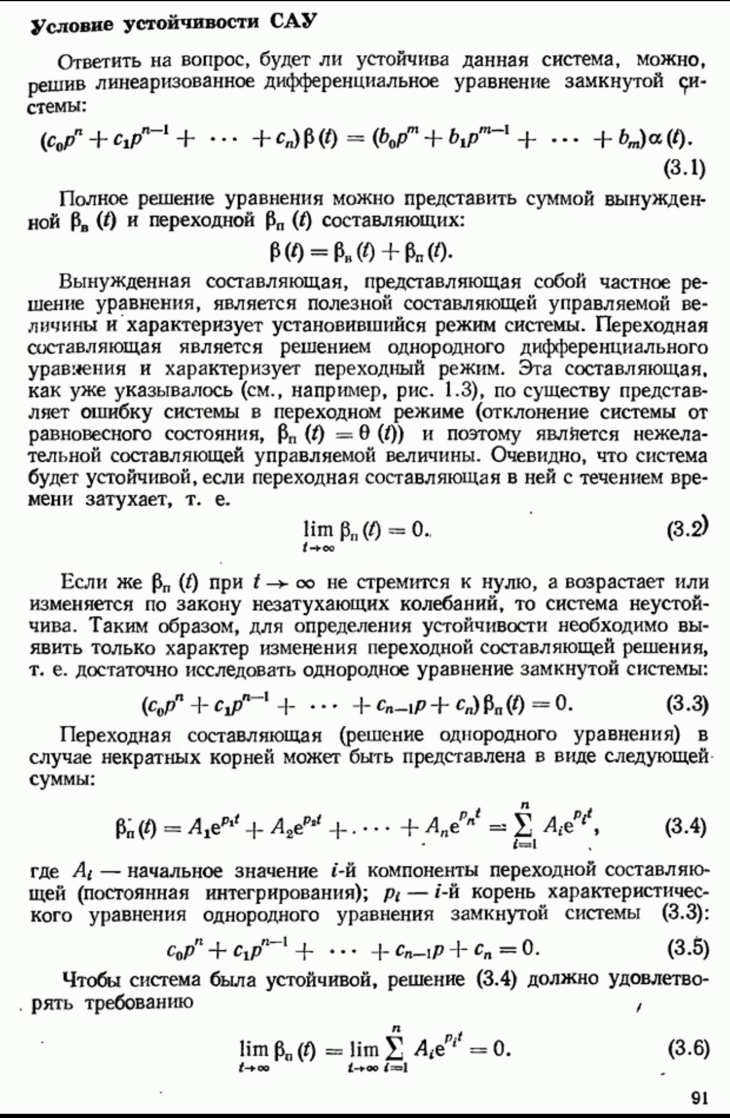
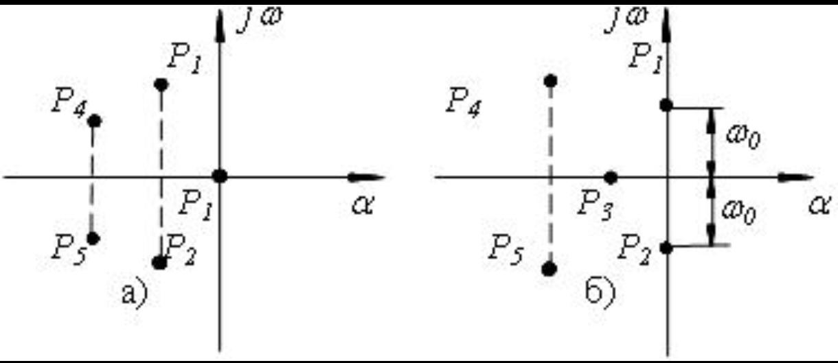

Slide 8
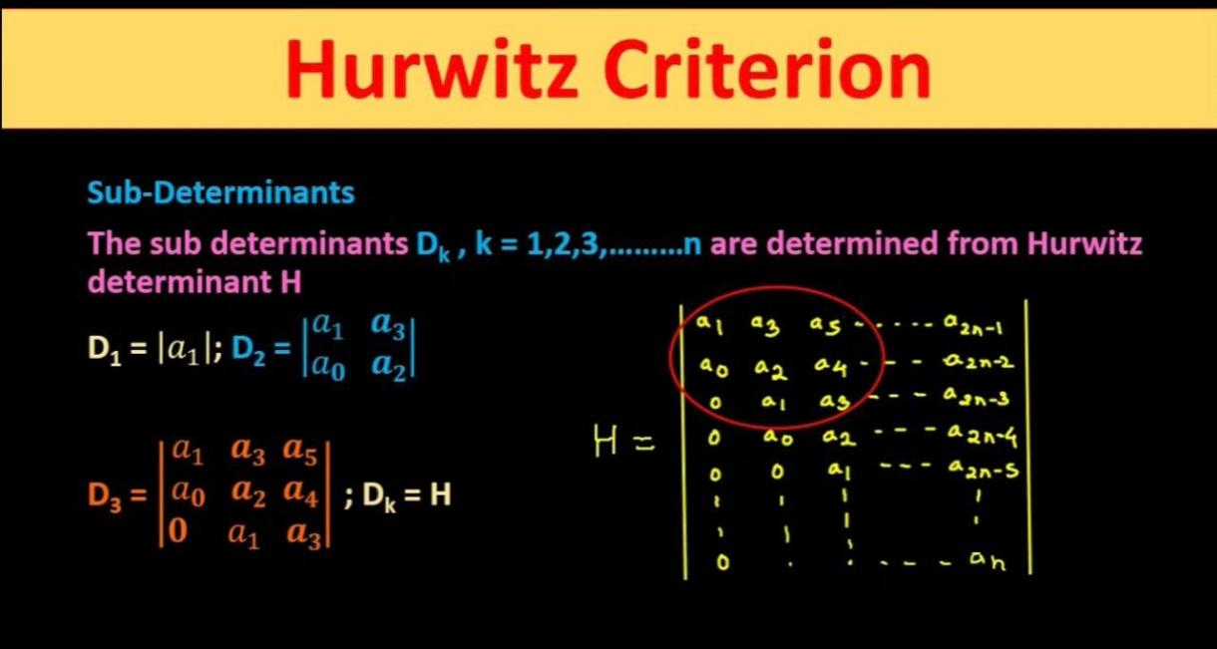
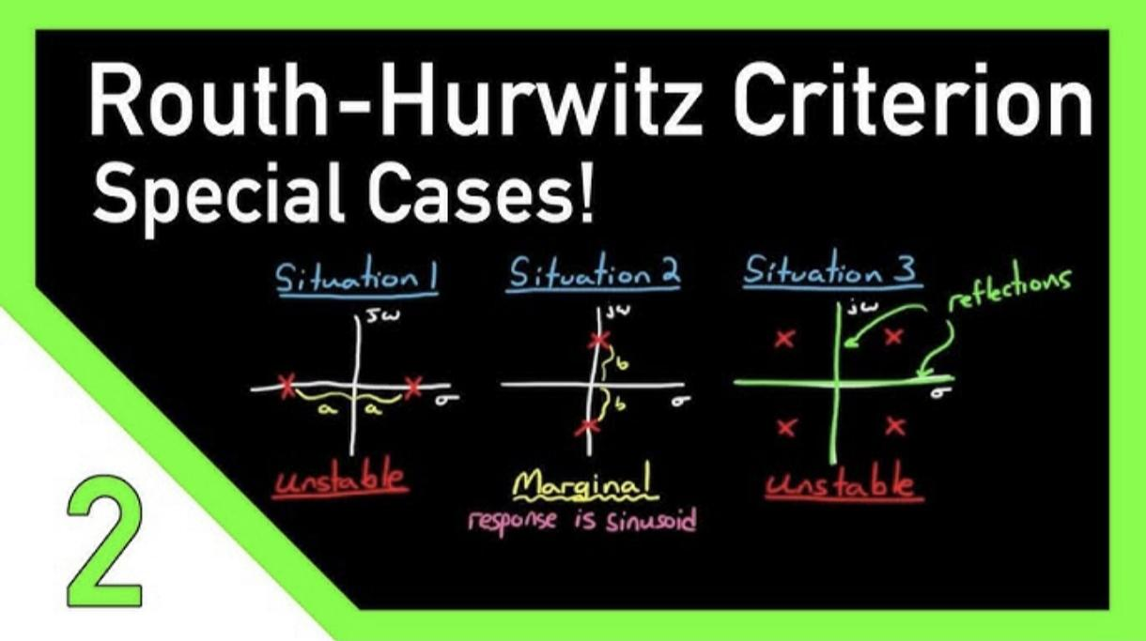
5. Алгебраические критерии устойчивости – введение — что это такое и почему применяются.
6. Критерий Альфред Гурвица (Hurwitz) — формулировка: система устойчива, если все коэффициенты положительны и все главные миноры (определители Гурвица) положительны.

Slide 9
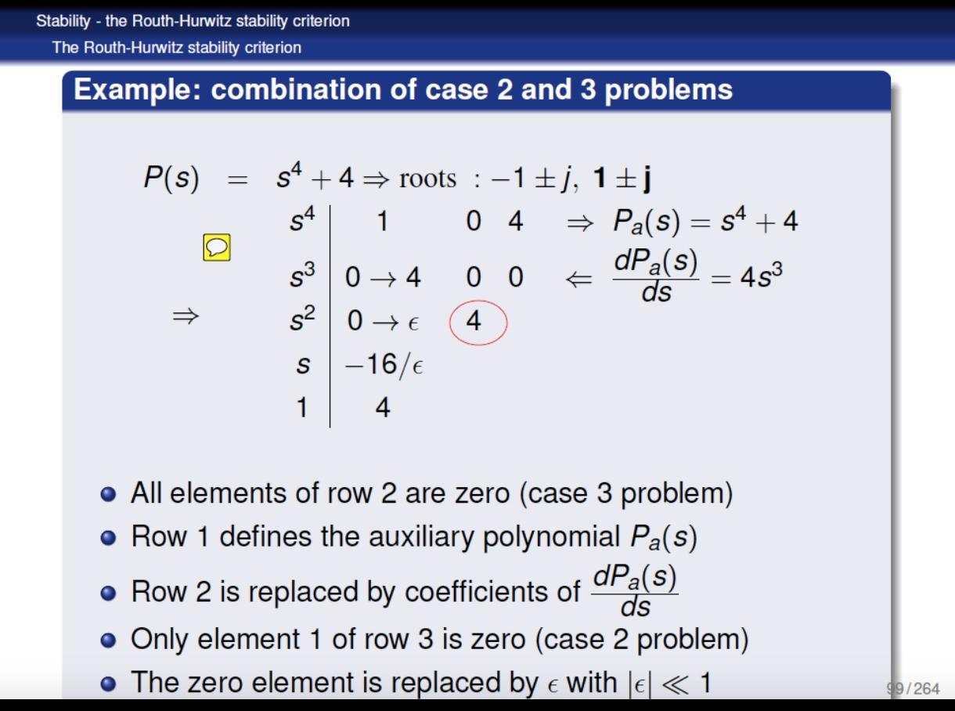
7. Критерий Эмиль Рауса (Routh) — формулировка: построение таблицы Рауса, условие положительности элементов первого столбца.

Slide 10
